Slide 1






Slide 2



Bến sông bờ suối là nhà
Gọi con, gọi chiếc vẫn là một thôi
Nối hai bờ đỡ xa xôi
Ngày đêm đưa khách đón người qua sông.
(Là gì?)
Chiếc thuyền (con thuyền)

Slide 3




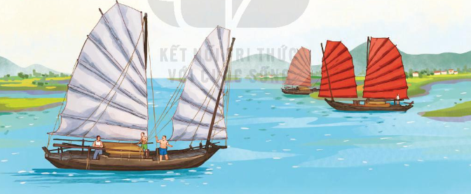

Thứ …… ngày …… tháng ……. năm 2024
Tiếng Việt
Đọc: Những cánh buồm

Slide 4

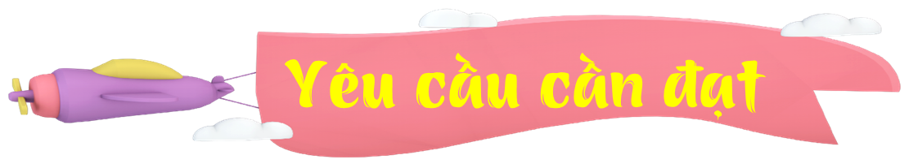

- Đọc đúng từ ngữ , câu , đoạn và toàn bộ văn bản Những cánh buồm, biết đọc diễn cảm phù hợp với lời kể , tả giàu hình ảnh , giàu cảm xúc trong bài .
- Hiểu nghĩa của từ ngữ , hình ảnh miêu tả cánh buồm qua lời văn miêu tả cánh buồm của tác giả.
- Hiểu được bài đọc muốn nói thông qua hình ảnh cánh buồm : Tình yêu , sự gắn bó với làng quê của tác giả. Cảm nhận được cảm xúc của tác giả đối với vẻ đẹp bình dị của đất nước , quê hương .

Slide 5

Luyện đọc

Slide 6
Những cánh buồm
Phía sau làng tôi có một con sông lớn chảy qua. Bốn mùa sông đầy nước. Tôi yêu con sông vì nhiều lẽ, trong đó có một hình ảnh tôi cho là đẹp nhất – đó là những cánh buồm.
Ngày lại ngày, cánh buồm đi như rong chơi nhưng thực ra nó đang đẩy thuyền đi. Những buổi nắng đẹp, trời trong, những cánh buồm xuôi ngược giữa dòng sông phẳng lặng. Có cánh màu nâu như màu áo của mẹ tôi. Có cánh màu trắng như màu áo của chị tôi. Có cánh màu xám bạc như màu áo bố tôi đã suốt ngày lam lũ trên cánh đồng.
Gặp khi dông bão, dòng sông cuồn cuộn nổi sóng, những con thuyền phải ghé vào bến. Buồm được hạ xuống. Những cánh buồm cuộn tròn nằm trên mui thuyền. Không hiểu lúc ấy cánh buồm suy nghĩ gì trong khi gió ra sức gào thét và mưa tuôn như trút.
Những ngày lộng gió, từ bờ tre làng, tôi nhìn thấy những cánh buồm căng phồng như ngực người khổng lồ đẩy thuyền đi đến chốn, về đến nơi, mọi ngả mọi miền, cần cù nhẫn nại, suốt năm suốt tháng, bất kể ngày đêm.
Những cánh buồm chung thuỷ cùng con người vượt qua bao nhiêu sóng nước, thời gian. Đến nay, con người đã có những con tàu to lớn vượt biển khơi, nhưng những cánh buồm vẫn sống mãi cùng sông nước và con người.
(Theo Băng Sơn)

Slide 7







Theo em, bài đọc được chia làm bao nhiêu đoạn?
Bài đọc được chia làm
5 đoạn

Slide 8
Những cánh buồm
1
Phía sau làng tôi có một con sông lớn chảy qua. Bốn mùa sông đầy nước. Tôi yêu con sông vì nhiều lẽ, trong đó có một hình ảnh tôi cho là đẹp nhất – đó là những cánh buồm.
Ngày lại ngày, cánh buồm đi như rong chơi nhưng thực ra nó đang đẩy thuyền đi. Những buổi nắng đẹp, trời trong, những cánh buồm xuôi ngược giữa dòng sông phẳng lặng. Có cánh màu nâu như màu áo của mẹ tôi. Có cánh màu trắng như màu áo của chị tôi. Có cánh màu xám bạc như màu áo bố tôi đã suốt ngày lam lũ trên cánh đồng.
Gặp khi dông bão, dòng sông cuồn cuộn nổi sóng, những con thuyền phải ghé vào bến. Buồm được hạ xuống. Những cánh buồm cuộn tròn nằm trên mui thuyền. Không hiểu lúc ấy cánh buồm suy nghĩ gì trong khi gió ra sức gào thét và mưa tuôn như trút.
Những ngày lộng gió, từ bờ tre làng, tôi nhìn thấy những cánh buồm căng phồng như ngực người khổng lồ đẩy thuyền đi đến chốn, về đến nơi, mọi ngả mọi miền, cần cù nhẫn nại, suốt năm suốt tháng, bất kể ngày đêm.
Những cánh buồm chung thuỷ cùng con người vượt qua bao nhiêu sóng nước, thời gian. Đến nay, con người đã có những con tàu to lớn vượt biển khơi, nhưng những cánh buồm vẫn sống mãi cùng sông nước và con người.
(Theo Băng Sơn)
2
3
4
5

Slide 9


Luyện đọc từ khó:
Học sinh luyện đọc từ khó
Không hiểu lúc ấy /cánh buồm suy nghĩ gì /trong khi gió ra sức gào thét /và mưa tuôn như trút .//
Không hiểu lúc ấy cánh buồm suy nghĩ gì trong khi gió ra sức gào thét và mưa tuôn như trút .

Slide 10
Luyện đọc nối tiếp đoạn

Slide 11



Yêu Cầu
Phân công đọc theo đoạn.
Tất cả thành viên đều đọc.
Giải nghĩa từ cùng nhau.

Slide 12


Tiêu chí đánh giá
Đọc đúng.
Đọc to, rõ.
Đọc ngắt, nghỉ đúng chỗ.
Thể hiện giọng đọc phù hợp

Slide 13



Những cánh buồm được tác giả cho là đẹp nhất khi nghĩ về làng quê của mình.
Hình ảnh nào được tác giả cho là đẹp nhất khi nghĩ về làng quê của mình?

Slide 14
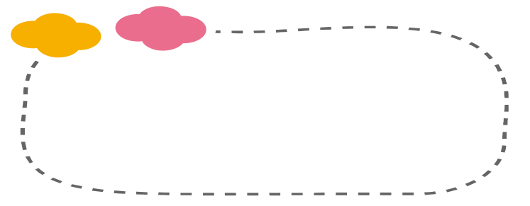
2. Cánh buồm được miêu tả thế nào vào mỗi thời điểm:
Buổi nắng đẹp
- Buổi nắng đẹp: những cánh buồn xuôi ngược giữa dòng sông phẳng lặng. Có cánh màu nâu như màu áo của mẹ. Có cánh màu trắng như màu áo của chị. Có cánh màu xám bạc như màu áo bố.
Ngày lộng gió
Ngày lộng gió: những cánh buồm cuộn tròn nằm trên mui thuyền.
Khi giông bão
Khi giông bão: những cánh buồm căng lồng ngực người khổng lồ đẩy thuyền đi đến chốn,về đến nơi, mọi ngả mọi miền, cần cù nhẫn nại.

Slide 15
3. Em thích cách tả cánh buồm vào thời điểm nào? Vì sao?
Ví dụ: Em thích cách tả cánh buồm vào buổi nắng đẹp vì cách tả ấy cho thấy cánh buồm rất sinh động với nhiều màu sắc và sắc thái khác nhau.

Slide 16
4. Ý nào dưới đây nêu đúng nội dung chính của bài đọc?
A. Vẻ đẹp của những dòng sông quê hương.
B. Vẻ đẹp của những cánh buồm trên dòng sông quê hương.
C. Vẻ đẹp của những con tàu vượt biển khơi.
D. Vẻ đẹp của những người lao động cần cù, chăm chỉ.

Slide 17
5. Nói 2 – 3 câu về cảnh vật ở một nơi mà em yêu thích
Ví dụ: Quê hương em không đẹp nên thơ nhưng em vẫn tự hào mà nói rằng được thả diều mỗi chiều trên đê quả là tuyệt. Những tia nắng cuối cùng trong ngày còn sót lại cũng là lúc lũ trẻ chúng em kéo nhau ra bãi cát chân đê chơi. Từng làn gió mát phả trong không khí đưa những chiếc diều bay xa và bay cao như ước mơ tuổi thơ của chúng em cũng được chấp cánh.

Slide 18
NỘI DUNG BÀI
Bài đọc muốn nói điều gì?
Bài đọc nói về hình ảnh những cánh buồm ở làng quê. Qua đó, ta thấy được tình yêu, sự gắn bó với làng quê của tác giả; cảm nhận được sự trân trọng của tác giả đối với vẻ đẹp bình dị của quê hương, đất nước.

Slide 19
LUYỆN ĐỌC DIỄN CẢM
Phía sau làng tôi có một con sông lớn chảy qua. Bốn mùa sông đầy nước. Tôi yêu con sông vì nhiều lẽ, trong đó có một hình ảnh tôi cho là đẹp nhất – đó là những cánh buồm.
Ngày lại ngày, cánh buồm đi như rong chơi nhưng thực ra nó đang đẩy thuyền đi. Những buổi nắng đẹp, trời trong, những cánh buồm xuôi ngược giữa dòng sông phẳng lặng. Có cánh màu nâu như màu áo của mẹ tôi. Có cánh màu trắng như màu áo của chị tôi. Có cánh màu xám bạc như màu áo bố tôi đã suốt ngày lam lũ trên cánh đồng.
Đọc diễn cảm toàn bài, nhấn giọng vào những từ ngữ nhấn giọng ở những từ ngữ thể hiện cảm xúc của tác giả (Những cánh buồm xuôi ngược giữa dòng sông phẳng lặng ;
Giọng đọc thể hiện sự trìu mến , thiết tha ở những câu so sánh: Có cánh màu nâu như màu áo của mẹ tôi ,...

Slide 20

VẬN DỤNG:
Sưu tầm tranh về cảnh đẹp quê hương em để giới thiệu cùng các bạn vào giờ học sau.

Slide 21











